Slide 1
Phần Mềm Giáo Dục Địa Phương
Hướng Dẫn Sử Dụng – Kent – ZALO : 0375803690

Slide 2
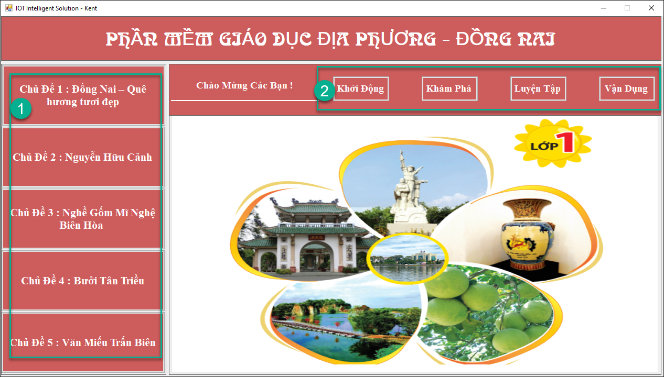
1.Giao diện chính
Giao diện chính của phần mềm sẽ có hai vùng
Vùng 1 : Nhóm nút các bài học
Vùng 2 , Nhóm nút các chức năng

Slide 3
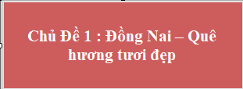

1.Chi Tiết Chức Năng
B1 : Bên Nhóm Bài Học , click chọn nút “Chủ Đề 1 : Đồng Nai – Quê hương tươi đẹp”
B2: Bên Nhóm “Chức Năng “ , click vào từng nút “Khởi Động”, “Khám Phá”, “Luyện Tập”, “Vận Dụng
→ Các tính năng sẽ đc chọn và bắt đầu bài học cho từng chủ đề

Slide 4
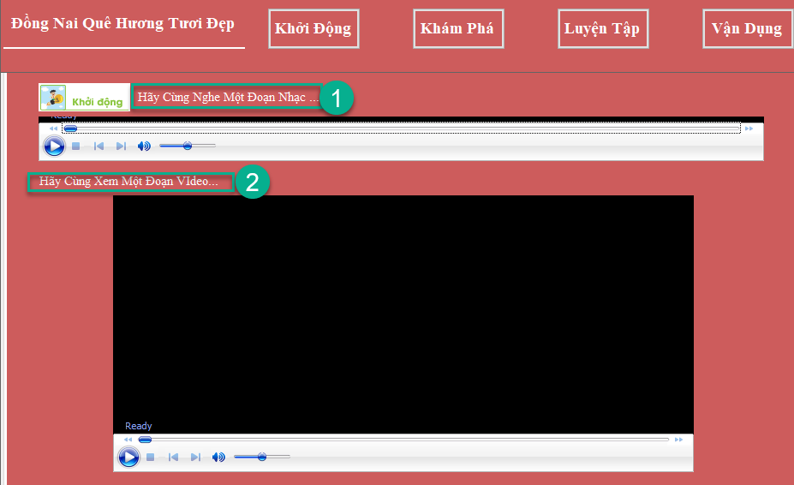
1.1 Chức Năng KHỞI ĐỘNG :
B1 : Bên Nhóm Bài Học , click chọn nút “Chủ Đề 1 : Đồng Nai – Quê hương tươi đẹp”
B2: Bên Nhóm “Chức Năng “ , click vào nút “Khởi Động
→ Sẽ xuất hiện giao diện :
1 : Khu vực phát bài hát , click play để nghe 1 bài hát về chủ đề .
2: Khu vực phát Video mô tả , click play để xem một video về chủ đề .

Slide 5
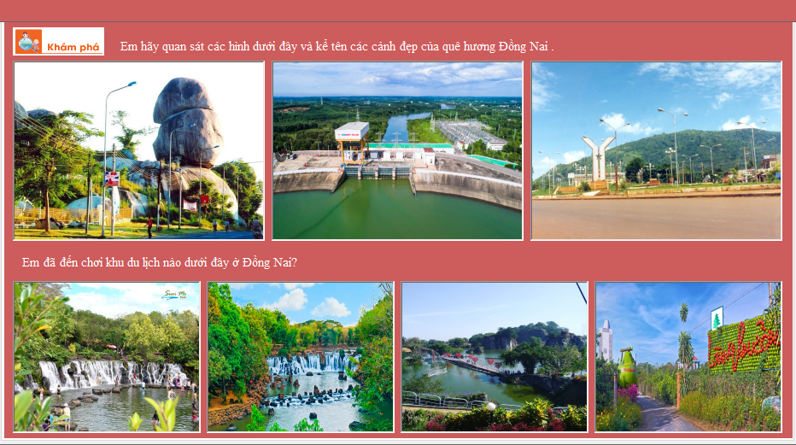
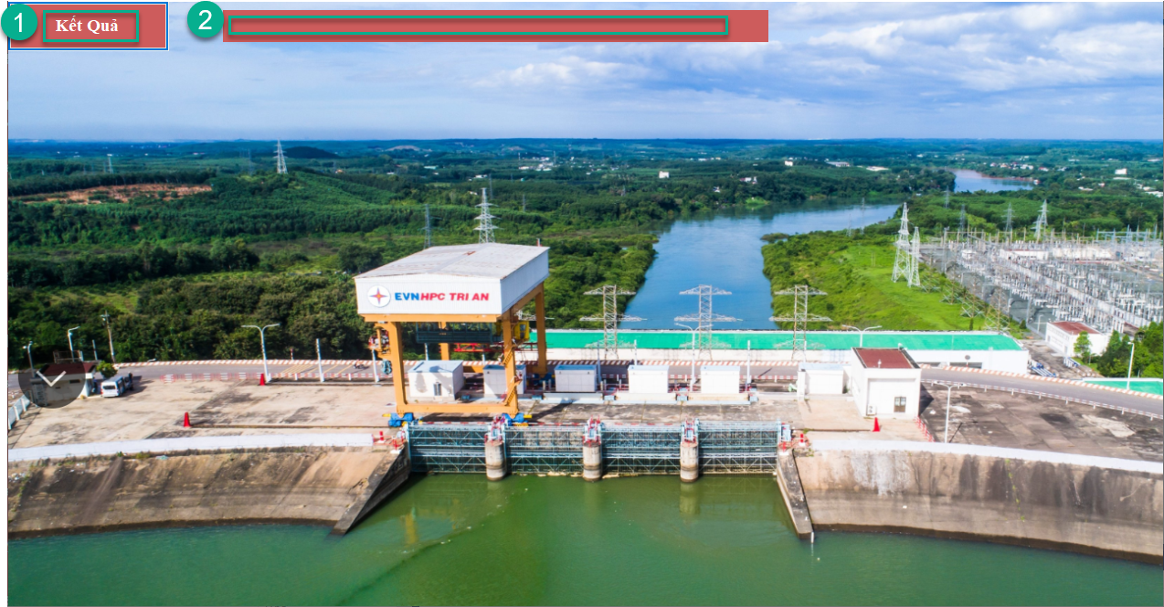
1.1 Chức Năng KHÁM PHÁ:
B1 : Bên Nhóm Bài Học , click chọn nút “Chủ Đề 1 : Đồng Nai – Quê hương tươi đẹp”
B2: Bên Nhóm “Chức Năng “ , click vào nút “KHÁM PHÁ “
→ Sẽ xuất hiện giao diện :
B3: Click đúp vào từng ảnh sẽ show ảnh zoom in
Ấn nút ” Kết Quả” -> Ra kết quả địa danh
Đồng thời đọc kết quả và lưu vào doc

Slide 6
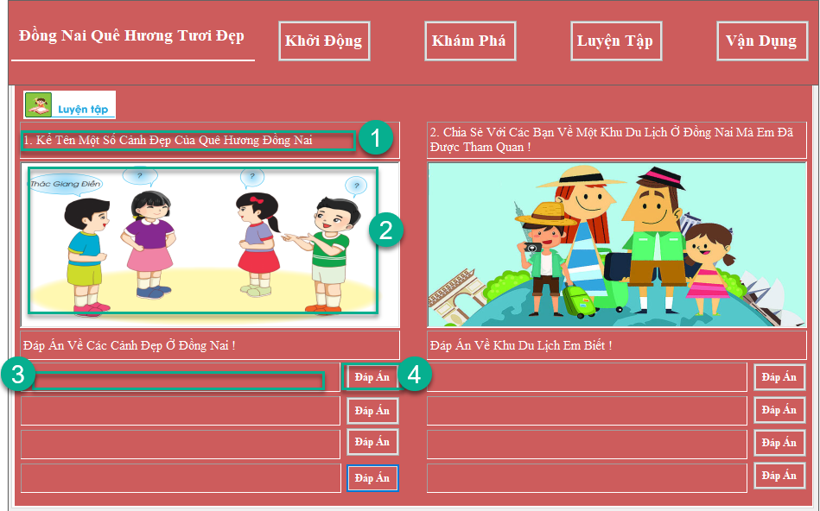
1.1 Chức Năng LUYỆN TẬP:
B1 : Bên Nhóm Bài Học , click chọn nút “Chủ Đề 1 : Đồng Nai – Quê hương tươi đẹp”
B2: Bên Nhóm “Chức Năng “ , click vào nút “Luyện Tập“
→ Sẽ xuất hiện giao diện :
1: Tiêu Đề Câu hỏi
2. Ảnh load : click đúp vào ảnh , sẽ tự phát tiêu đề câu hỏi
3. Clickv vào nút này để đọc và ghi đáp anh

Slide 7
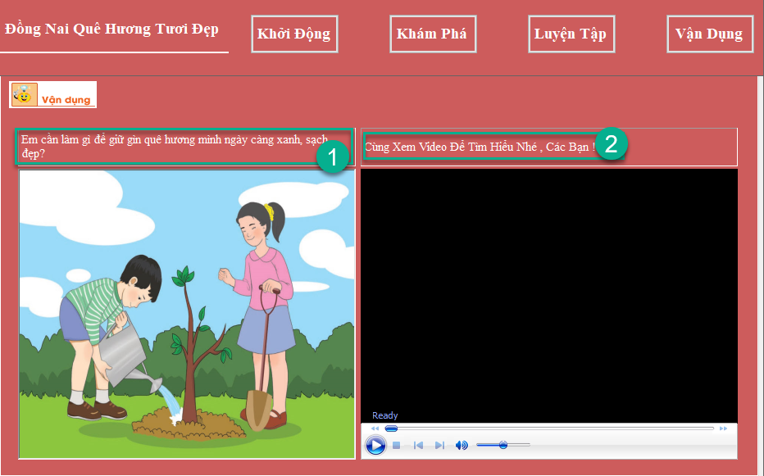
1.1 Chức Năng VẬN DỤNG:
B1 : Bên Nhóm Bài Học , click chọn nút “Chủ Đề 1 : Đồng Nai – Quê hương tươi đẹp”
B2: Bên Nhóm “Chức Năng “ , click vào nút “Luyện Tập“
→ Sẽ xuất hiện giao diện :
B3: CÙng xem video minh họa ở step 2
1→ Một câu hỏi và hình minh họa
2 → Video vận dụng để ôn lại bài

